Slide 1
Demain, dès l'aube
Victor Hugo

Slide 2
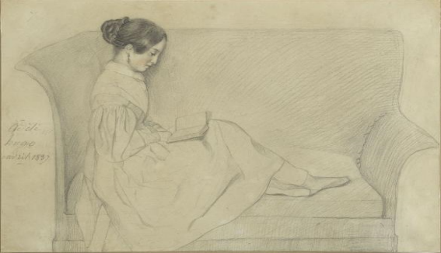
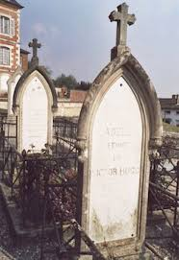
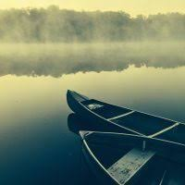
Victor Hugo
Il est né le 26 février 1802 à Besançon et il est mort le 22 mai 1885 à Paris.
Il était poète, écrivain et homme politique
Ses œuvres sont très diverses : romans, poésie et pièces de théâtre. Il a écrit Les Misérables (1862) Notre-Dame de Paris (1831).
En 1843, Léopoldine, la fille de Victor Hugo, est morte à l’âge de 19 dans un accident de canot sur la Seine.
1
2
3

Slide 3
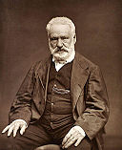
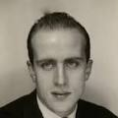
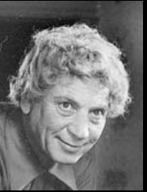
Victor Hugo
Quelle image montre notre poète? Pourquoi?
1. 2. 3.
Il est trop….il n’est pas assez…il semble…
triste, content, jeune, vieux, sérieux, etc
4
5
6

Slide 4
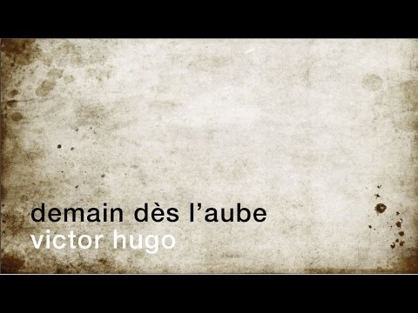
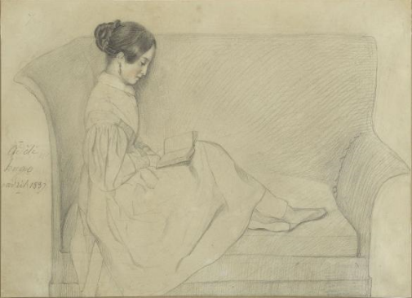
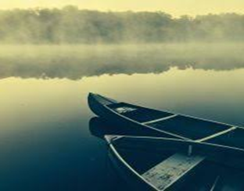
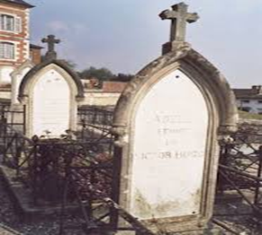
On va lire un poème dédié à Léopoldine: d’abord, regardez ces images:
Prédictions:
Les protagonistes du poème:…
L’ambiance du poème:…
Le sujet du poème:…
Mots/phrases utiles:
triste
déprimant
optimiste
la vie et la mort
l’espoir
la mortalité
la tristesse
A mon avis…
Je dirais que..
On va parler de…
L’ambiance sera…

Slide 5
Mots importants
Français | Anglais | Français | Anglais
blanchir | whiten | la tombe | grave, tomb
dès | after, from... | les yeux fixés | (with) eyes fixed
l’aube | dawn | le désespoir | despair
attendre | to wait | les pensées | thoughts
la campagne | the countryside | le houx | holly
marcher | to walk | la bruyère | heather
rien | nothing | se sentir | to feel
sans | without | la tristesse | sadness

Slide 6
Le poème: Demain dès l’aube
(écrit en 1847, 4 ans après la mort de Léopoldine)
Maintenant, écoutez le poème, regardez les images et vérifiez vos
réponses! https://www.youtube.com/watch?v=lvuy4wCSHUA
http://ecolechataigniers.cattenieres.pagesperso-orange.fr/poesies/vhugo/HugoBD.htm
Images adapted from http://springhs.rockyview.ab.ca/Members/icomba/french-30/unite-2/Demain%20des%20laube.doc
(reading by Gilles-Claude Thériault
Ambiance musicale : "Demain dès l'aube", improvisation sur le poème de Victor Hugo. © Bruno Garbay 2013
Notes:
Alternative track: https://www.youtube.com/watch?v=7rPqt4k7gSw
Teacher could read poem aloud during the playing of the clip

Slide 7
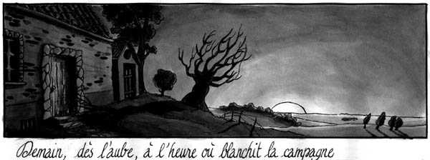
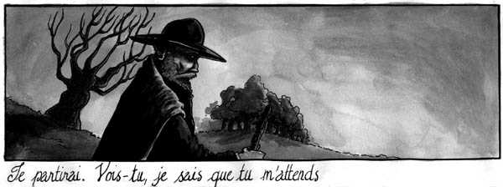
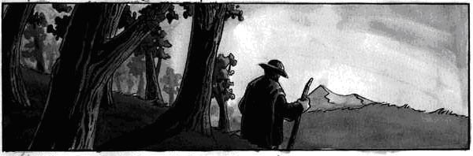
Demain, dès l'aube, à l'heure où blanchit la campagne,
Je partirai. Vois-tu, je sais que tu m'attends.
J'irai par la forêt, j'irai par la montagne,
Notes:
We suggest you use the images that appear here and insert them for classroom use in slides that you add in yourself: http://ecolechataigniers.cattenieres.pagesperso-orange.fr/poesies/vhugo/HugoBD.htm
We have not been able to contact the creator of these images to gain permission to upload them here

Slide 8
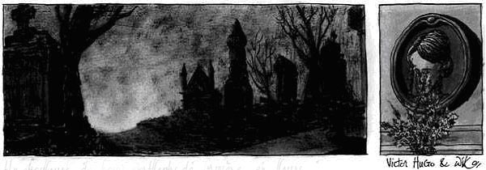
Un bouquet de houx vert et de bruyère en fleur

Slide 9
Vos réactions
Regardez vos prédictions.
Sont-elles correctes? Corrigez-les!
Les protagonistes du poème sont …
L’ambiance du poème est …
Le sujet du poème est…
Vous vous sentez comment, quand vous écoutez le poème? Je me sens…
Je trouve le poème…

Slide 10
Vous préférez quelle traduction?
1.Demain, dès l'aube, à l'heure où blanchit la campagne,
2.Je partirai. Vois-tu, je sais que tu m'attends.
3.J'irai par la forêt, j'irai par la montagne.
4.Je ne puis demeurer loin de toi plus longtemps.
5. Je marcherai les yeux fixés sur mes pensées,
6. Sans rien voir au dehors, sans entendre aucun bruit,
7. Seul, inconnu, le dos courbé, les mains croisées,
8. Triste, et le jour pour moi sera comme la nuit.
9.Je ne regarderai ni l'or du soir qui tombe,
10.Ni les voiles au loin descendant vers Harfleur,
11.Et quand j'arriverai, je mettrai sur ta tombe
12. Un bouquet de houx vert et de bruyère en fleur
1. Tomorrow, after dawn, at the hour the land turns pale/the countryside whitens
2. I will leave/depart. You see, I know you await me
3. I will go through/traverse the forest, I will go over/traverse the mountain
4. I cannot stay apart/far from you any longer
5. I will walk with my eyes fixed on/upon my thoughts,
6. Without seeing anything outside of me, without hearing any noise/sound
7. Alone, unknown, my back bent/bowed, my hands crossed
8. Sad, and the day for me will be like night/as the night
9. I shall look neither at the gold of the evening falling/falling dusk
10. Nor the sails in the distance/distant sails going down toward Harfleur
11. And when I arrive, I will put/lay on your tomb
12. A bouquet of green holly and of flowering heather/heather in bloom.

Slide 11
Demain dès l'aube (Victor Hugo)
Demain, dès l'aube, à l'heure où blanchit la campagne,
Je partirai. Vois-tu, je sais que tu m'attends.
J'irai par la forêt, j'irai par la montagne.
Je ne puis demeurer loin de toi plus longtemps.
Je marcherai les yeux fixés sur mes pensées,
Sans rien voir au dehors, sans entendre aucun bruit,
Seul, inconnu, le dos courbé, les mains croisées,
Triste, et le jour pour moi sera comme la nuit.
Je ne regarderai ni l'or du soir qui tombe,
Ni les voiles au loin descendant vers Harfleur,
Et, quand j'arriverai, je mettrai sur ta tombe
Un bouquet de houx vert et de bruyère en fleur.

Slide 12
Quiz
1. Regardez ces verbes - C’est quel temps (i, ii, iii)?
Je partirai J’ irai
i) Le passé composé ii) Le présent iii) Le futur
2. Regardez ces phrases et choisissez la bonne réponse (i, ii, iii)
Je ne vois rien
Il est parti sans me regarder
Je n’aime ni le théâtre ni le
cinéma
Je n’ai aucun argent
Ce sont des: i) verbes irréguliers ii) expressions de négation iii) infinitifs

Slide 13
Quiz
1. Regardez ces verbes - C’est quel temps (i, ii, iii)?
Je partirai J’ irai
iii) Le futur
2. Regardez ces phrases et choisissez la bonne réponse (i, ii, iii)
Je ne vois rien
Il est parti sans me regarder
Je n’aime ni le théâtre ni le
cinéma
Je n’ai aucun argent
ii) expressions de négation

Slide 14
Lisez le poème et trouvez d’autres exemples!
 | Mots/phrases
Le futur | Je partirai;
Les expressions de négation | Sans rien voir au dehors

Slide 15
Solution
 | Mots/phrases
Le futur | Je partirai; J'irai par la forêt, j'irai par la montagne; je marcherai; le jour pour moi sera comme la nuit; quand j'arriverai; je mettrai
Les expressions de négation | Sans rien voir au dehors, sans entendre aucun bruit; Je ne regarderai ni l'or du soir qui tombe; Ni les voiles au loin descendant vers Harfleur

Slide 16
Interprétation
Le poète exprime plusieurs émotions différentes dans le poème. Trouvez des mots ou des phrases qui communiquent chaque émotion:
Emotions | Mots/phrases
La détermination | Je partirai
L’indifférence au monde extérieur | les yeux fixés sur mes pensées
Le désespoir | le dos courbé
L’espoir (la croyance en l’immortalité) | quand j'arriverai

Slide 17
Interprétation
Emotions | Mots/phrases
La détermination | Je partirai; J'irai par la forêt, j'irai par la montagne; je marcherai; quand j'arriverai, je mettrai sur ta tombe
L’indifférence au monde extérieur | les yeux fixés sur mes pensées; Sans rien voir au dehors, sans entendre aucun bruit; Je ne regarderai ni l'or du soir qui tombe, Ni les voiles au loin descendant vers Harfleur
Le désespoir | le dos courbé; Seul, inconnu, le dos courbé, les mains croisées; Triste, et le jour pour moi sera comme la nuit.
L’espoir (la croyance en l’immortalité) | quand j'arriverai; je mettrai sur ta tombe Un bouquet de houx vert et de bruyère en fleur
Le poème parle d’un voyage qui représente……? Quelle est la phrase la plus importante à votre avis? Pourquoi? Elle montre….elle signifie…

Slide 18
*
Quelques sons importants dans le poème
-an/-en/-em: un an /un enfant / l’emploi du temps
-ain/-in: du pain / intéressant
-on/om: le garçon / la tomate
-un: un éléphant
-ien: un chien
-gn: la campagne
-ou: souvent
-eu: deux
-oi: moi
-ui: les produits
-ai: je mettrai
Attention – normalement on ne prononce pas la dernière lettre d’un mot
Exception: la liaison entre une consonne et une voyelle
Deux ͜ ans; les ͜animaux

Slide 19
Exploitation
Ecoutez le poème une deuxième fois et lisez le texte
Levez la main quand vous entendez un des sons importants, ou une liaison
Travaillez à trois: chaque personne lis une strophe pour pratiquer les sons importants. Faites attention à la bonne prononciation!
Est-ce qu’il y a des sons difficiles à prononcer?

Slide 20
Exploitation
Ecoutez le poème une deuxième fois et lisez le texte
Le ton change pendant le poème. Levez la main quand vous entendez un changement
Travaillez à trois: chaque personne lis une strophe (verse) pour communiquer les émotions qu’elle exprime:
La détermination, l’amour pour sa fille, l’indifférence au monde extérieur, le désespoir, l’espoir

Slide 21
Plenary: vos impressions du poème
Regardez les phrases suivantes. Choisissez une phrase et préparez une réponse.

Slide 22
Je trouve le poème ….
I find the poem….
L’ambiance est….
The mood/atmosphere of the poem is….
Le poème traite de….
The poem is about….
Je pense que ce que le poète voudrait exprimer, c’est que…..
I think the poet would like to say that….
En lisant le poème je me sens….on reading the poem I feel…
Une phrase importante est…. parce que…
An important line in the poem is….because…
poétique triste la mortalité l’immortalité la tristesse
les pensées
déprimant seul il ne peut pas oublier un voyage
limité mélancolique la mélancolie fatigué rythmique
le désespoir
impressionnant le ton le mot signifie/représente l’amour

Slide 23
Devoirs: au choix (1)
1. Imaginez que vous êtes voyageur dans le temps (time traveller) et que vous rencontrez Victor Hugo en 1847 (date de publication du poème).
Ecrivez un dialogue: Posez 3-5 questions à Victor Hugo pour bien comprendre ses sentiments. Imaginez ses réponses.
Par exemple:
Pourquoi avez-vous ….?
Comment avez-vous réagi à…?
Où irez-vous……?

Slide 24
Devoirs: au choix (2)
2. Dans le poème la tristesse est comme un voyage long et difficile, où le poète passe par plusieurs émotions différentes. Choisissez une image pour symboliser chaque étape de ce voyage et expliquez votre choix, si possible:
Emotions | Images | Explanation
La détermination
L’indifférence au monde extérieur
Le désespoir | Il y a du brouillard. | On ne voit aucune solution.
L’espoir (la croyance en l’immortalité)

Slide 25
Devoirs: au choix (3-5)
3. Faites des recherches sur l’internet sur la mort de Léopoldine. Comme préparation, écrivez au moins 5 questions que vous pouvez utiliser comme termes de recherche (search terms) pour bien comprendre ce qui s’est passé. Puis écrivez les réponses aussi.
Par exemple: Léopoldine est morte à quel âge? Comment est-elle…? Pourquoi a-t-elle/est-elle….? Quand est-elle/a-t-elle…? Où a-t-elle/était-elle quand…
4. Récrivez le poème au passé.
5. Faites une carte mentale (mind map) du voyage décrit dans le poème. Montrez la route suivie par le poète et ce qu’il a fait.

Slide 26
Images
Slide 2: (1) By les musées de la ville de paris - http://parismuseescollections.paris.fr/fr/maison-de-victor-hugo/oeuvres/leopoldine-lisant#infos-principales, CC BY-SA 4.0, https://commons.wikimedia.org/w/index.php?curid=57784022
(2) Français : Sépultures de la famille Vacquerie-Hugo by Paubry76 is licensed under the Creative Commons Attribution-Share Alike 4.0 International license.
(3) Boats photo by Andrew Montgomery on Unsplash https://unsplash.com/photos/QndJcW1KTUg
Slide 3(1) By Étienne Carjat 1876 - full.jpg – Victor Hugo. Bibliothèque nationale de France [Public domain] https://commons.wikimedia.org/wiki/File:Victor_Hugo_by_%C3%89tienne_Carjat_1876_-_full.jpg
(2) By Photomaton Archives Cohérie Boris Vian" (propriétaire du cliché) - Archives de la Cohérie Boris Vian CC BY-SA 3.0
(3) By BalanceUT - Crop of photo on Wikipedia to better represent Harpo Marx CC BY-SA 4.0
Slides 7-8: From by Wiko - Le poème en bande-dessinée. http://www.ornitho.org/ornitho/terrain1.html

